Slide 1

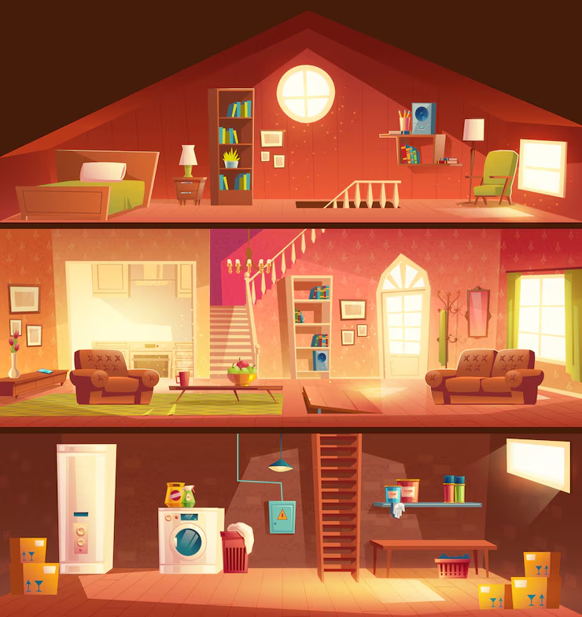

PUBLİC
Bir şehir parkını düşünelim. Parka herkes girebilir, yürüyebilir, oyun oynayabilir, piknik yapabilir. Yani park herkese açık bir alandır. Burada herhangi bir kısıtlama yoktur.Kod dünyasında public erişim belirleyicisi de aynen böyledir. Bir sınıftaki public olarak tanımlanan bir özellik veya metot, programın herhangi bir yerinden erişilebilir.
Erişim
Belirleyiciler

Slide 2
PRIVATE
PUBLİC
Bir şehir parkını düşünelim. Parka herkes girebilir, yürüyebilir, oyun oynayabilir, piknik yapabilir. Yani park herkese açık bir alandır. Burada herhangi bir kısıtlama yoktur.Kod dünyasında public erişim belirleyicisi de aynen böyledir. Bir sınıftaki public olarak tanımlanan bir özellik veya metot, programın herhangi bir yerinden erişilebilir.
Bir evi düşünelim. Evin kapısı kilitliyse herkes içeri giremez, sadece evin anahtarına sahip olan kişiler içeri girebilir. Evin içindeki özel odalar veya kasa gibi özel alanlar yalnızca belirli kişilerin erişimine açıktır.Kod dünyasında private olarak tanımlanan bir özellik veya metot da aynı şekilde sadece tanımlandığı sınıf içinde erişilebilir. Dışarıdan doğrudan erişim mümkün değildir.

Slide 3
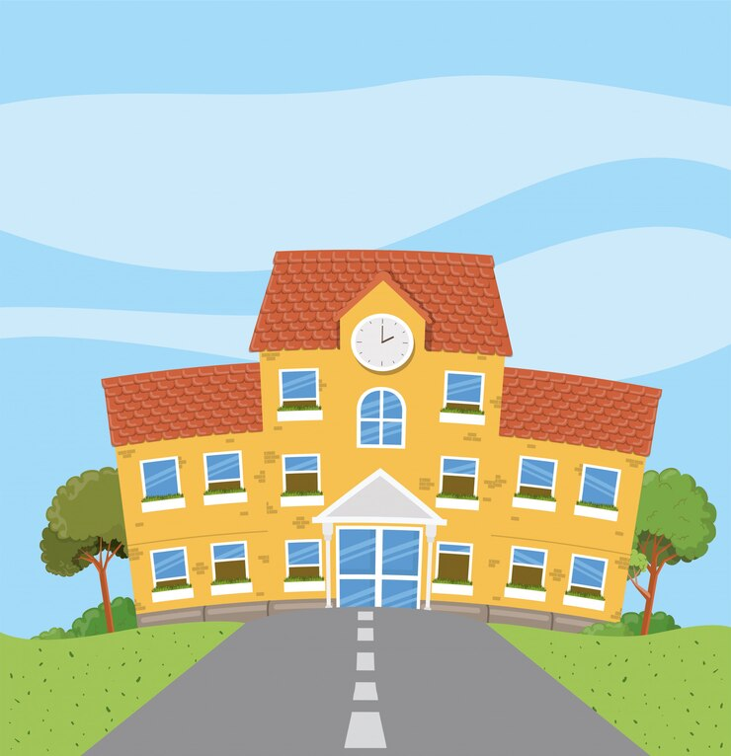
PROTECTED
PRIVATE
PUBLİC
Bir evi düşünelim. Evin kapısı kilitliyse herkes içeri giremez, sadece evin anahtarına sahip olan kişiler içeri girebilir. Evin içindeki özel odalar veya kasa gibi özel alanlar yalnızca belirli kişilerin erişimine açıktır.Kod dünyasında private olarak tanımlanan bir özellik veya metot da aynı şekilde sadece tanımlandığı sınıf içinde erişilebilir. Dışarıdan doğrudan erişim mümkün değildir.
Bir şehir parkını düşünelim. Parka herkes girebilir, yürüyebilir, oyun oynayabilir, piknik yapabilir. Yani park herkese açık bir alandır. Burada herhangi bir kısıtlama yoktur.Kod dünyasında public erişim belirleyicisi de aynen böyledir. Bir sınıftaki public olarak tanımlanan bir özellik veya metot, programın herhangi bir yerinden erişilebilir.
Bir okul kampüsünü düşünelim. Kampüsteki bazı alanlar sadece okul öğrencileri ve öğretmenleri tarafından kullanılabilir.
Öğrenciler ve öğretmenler okulun spor salonuna, kütüphanesine veya öğretmenler odasına erişebilir.
Ancak dışarıdan gelen herhangi bir kişi bu alanlara izinsiz giremez.
Kod dünyasında protected erişim belirleyicisi de aynen böyledir. Bir sınıftaki protected olarak tanımlanan bir özellik veya metot, aynı paketteki diğer sınıflar veya o sınıftan türeyen alt sınıflar tarafından erişilebilir, ancak tamamen dışarıdan erişim engellenmiştir.

Slide 4

PROTECTED
PRIVATE
Bir okul kampüsünü düşünelim. Kampüsteki bazı alanlar sadece okul öğrencileri ve öğretmenleri tarafından kullanılabilir.
Öğrenciler ve öğretmenler okulun spor salonuna, kütüphanesine veya öğretmenler odasına erişebilir.
Ancak dışarıdan gelen herhangi bir kişi bu alanlara izinsiz giremez.
Kod dünyasında protected erişim belirleyicisi de aynen böyledir. Bir sınıftaki protected olarak tanımlanan bir özellik veya metot, aynı paketteki diğer sınıflar veya o sınıftan türeyen alt sınıflar tarafından erişilebilir, ancak tamamen dışarıdan erişim engellenmiştir.
Bir evi düşünelim. Evin kapısı kilitliyse herkes içeri giremez, sadece evin anahtarına sahip olan kişiler içeri girebilir. Evin içindeki özel odalar veya kasa gibi özel alanlar yalnızca belirli kişilerin erişimine açıktır.Kod dünyasında private olarak tanımlanan bir özellik veya metot da aynı şekilde sadece tanımlandığı sınıf içinde erişilebilir. Dışarıdan doğrudan erişim mümkün değildir.
Bir şirket binasını düşünelim. Bu binaya sadece şirket çalışanları girebilir.
Şirketin çalışanları, giriş kartlarını kullanarak binaya girebilir, ofisleri kullanabilir ve şirket içindeki kaynaklara erişebilir.
Ancak şirket dışındaki kişiler (müşteriler, ziyaretçiler) binaya doğrudan giremez.
Kod dünyasında internal erişim belirleyicisi de aynen böyledir.Bir sınıftaki internal olarak tanımlanan bir özellik veya metot, sadece aynı proje (assembly) içinde kullanılabilir.Dışarıdan (farklı bir proje veya modülden) erişim mümkün değildir.

Slide 5
INTERNAL
PROTECTED
Bir okul kampüsünü düşünelim. Kampüsteki bazı alanlar sadece okul öğrencileri ve öğretmenleri tarafından kullanılabilir.
Öğrenciler ve öğretmenler okulun spor salonuna, kütüphanesine veya öğretmenler odasına erişebilir.
Ancak dışarıdan gelen herhangi bir kişi bu alanlara izinsiz giremez.
Kod dünyasında protected erişim belirleyicisi de aynen böyledir. Bir sınıftaki protected olarak tanımlanan bir özellik veya metot, aynı paketteki diğer sınıflar veya o sınıftan türeyen alt sınıflar tarafından erişilebilir, ancak tamamen dışarıdan erişim engellenmiştir.
Bir şirket binasını düşünelim. Bu binaya sadece şirket çalışanları girebilir.
Şirketin çalışanları, giriş kartlarını kullanarak binaya girebilir, ofisleri kullanabilir ve şirket içindeki kaynaklara erişebilir.
Ancak şirket dışındaki kişiler (müşteriler, ziyaretçiler) binaya doğrudan giremez.
Kod dünyasında internal erişim belirleyicisi de aynen böyledir.Bir sınıftaki internal olarak tanımlanan bir özellik veya metot, sadece aynı proje (assembly) içinde kullanılabilir.Dışarıdan (farklı bir proje veya modülden) erişim mümkün değildir.

